Slide 1
Fagdag smittevern for kommunehelsetjenesten
Korona pandemien
Krigen i Ukraina
Nasjonalt pseudomonas utbrudd
Salmonella utbrudd

Slide 2
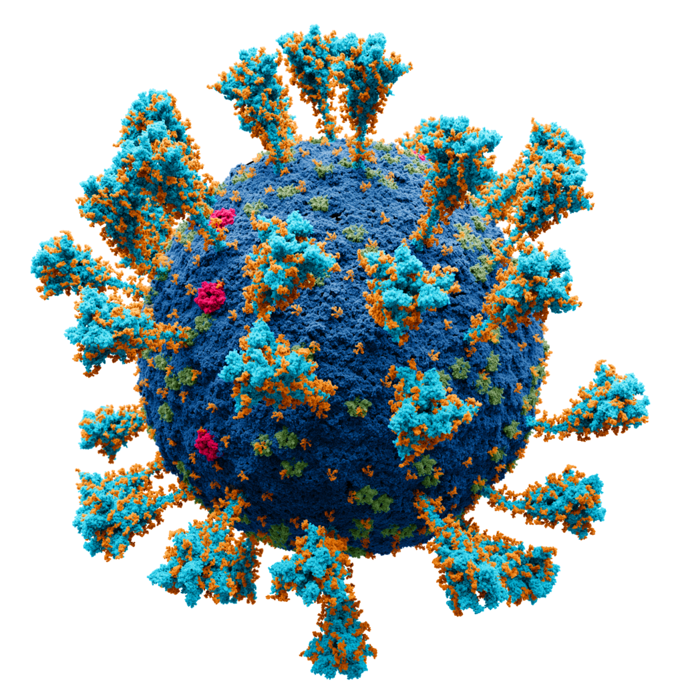
Korona pandemien status i dag
Situasjonen i dag
  Nedgang i antall smittede
  Oppmykning av TISK
  Mindre sykefravær?
Hva er grunnen til nedgangen?
  Immunitet mot viruset
  Årstidsvariasjon
Virustypene i omløp
  Omikron BA 2
    Smittsomt
    Mindre farlig
  Omikron BA1, Delta, Alfa
    Hovedsakelig import smitte
By Alexey Solodovnikov (Idea, Producer, CG, Editor), Valeria Arkhipova (Scientific Сonsultant) - Own work. Scientific consultants:Nikitin N.A., Doctor of Biological Sciences, Department of Virology, Faculty of Biology, Lomonosov Moscow State University.Borisevich S.S. Candidate of Chemical Sciences, Specialist in Molecular Modeling of Viral Surface Proteins, Senior Researcher, Laboratory of Chemical Physics, Ufa Institute of Chemistry RASArkhipova V.I., specialization in Fundamental and Applied chemistry, senior engineer, RNA Chemistry Laboratory, Institute of chemical biology and fundamental medicine SB RAS, CC BY-SA 4.0, https://commons.wikimedia.org/w/index.php?curid=104914011

Slide 3
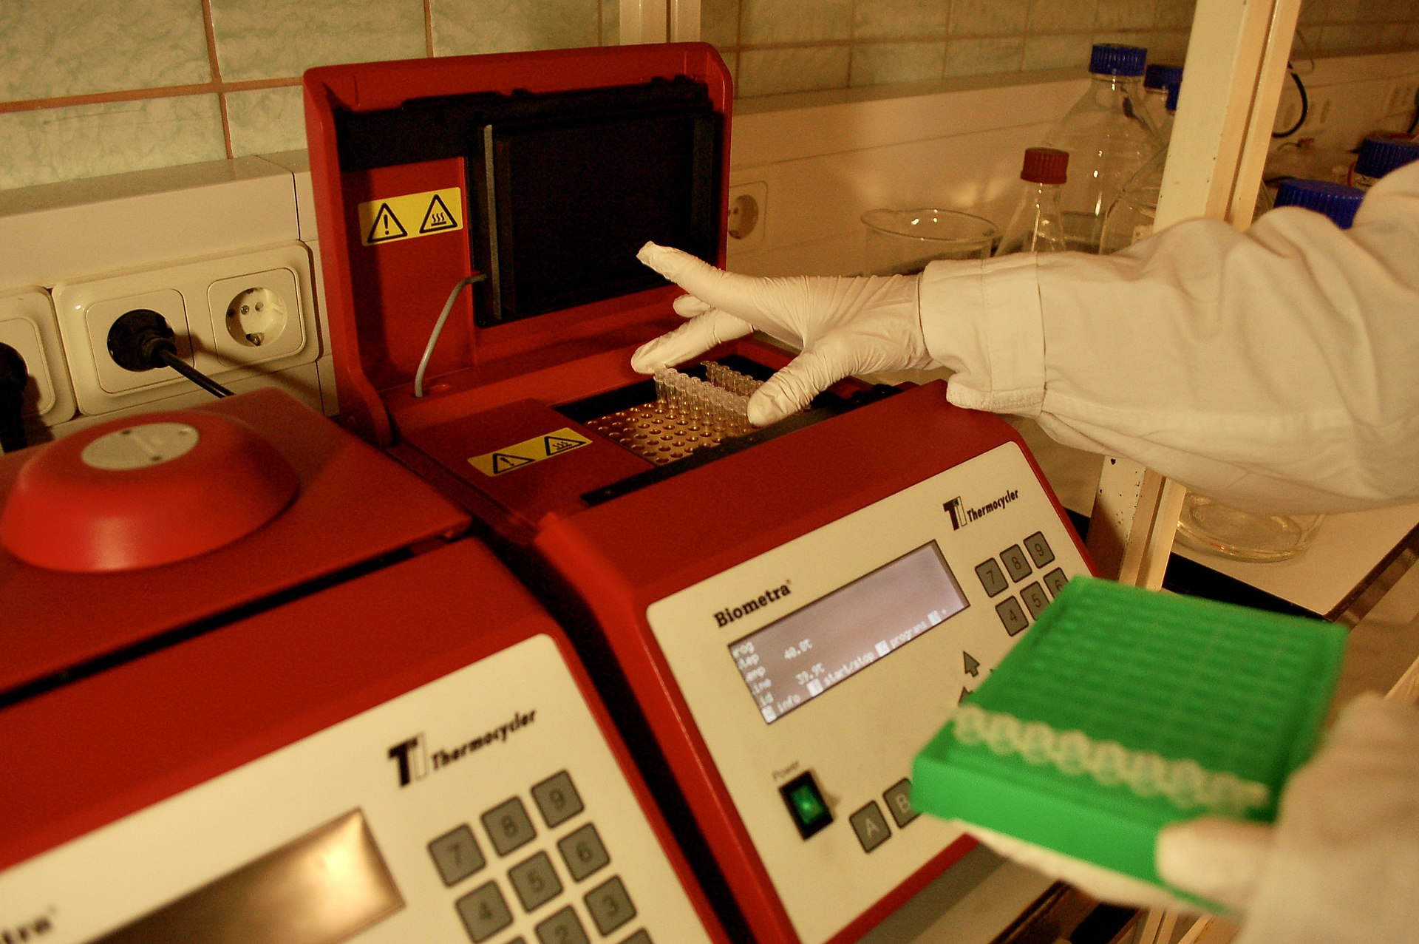
Korona - PCR
Polymerase chain reaction
  Kopierer RNA, om likt «nøkkel»
  Signal for hver kopi – nok signal= pos test
Fordeler
  Sensitivt
  Relativt rask
  Kan analyseres videre
  Registreres
Ulemper
  Dyrt utstyr
  For sensitiv?
  Lenge positiv
By Karl Mumm - Own work, CC BY-SA 3.0, https://commons.wikimedia.org/w/index.php?curid=16828886

Slide 4
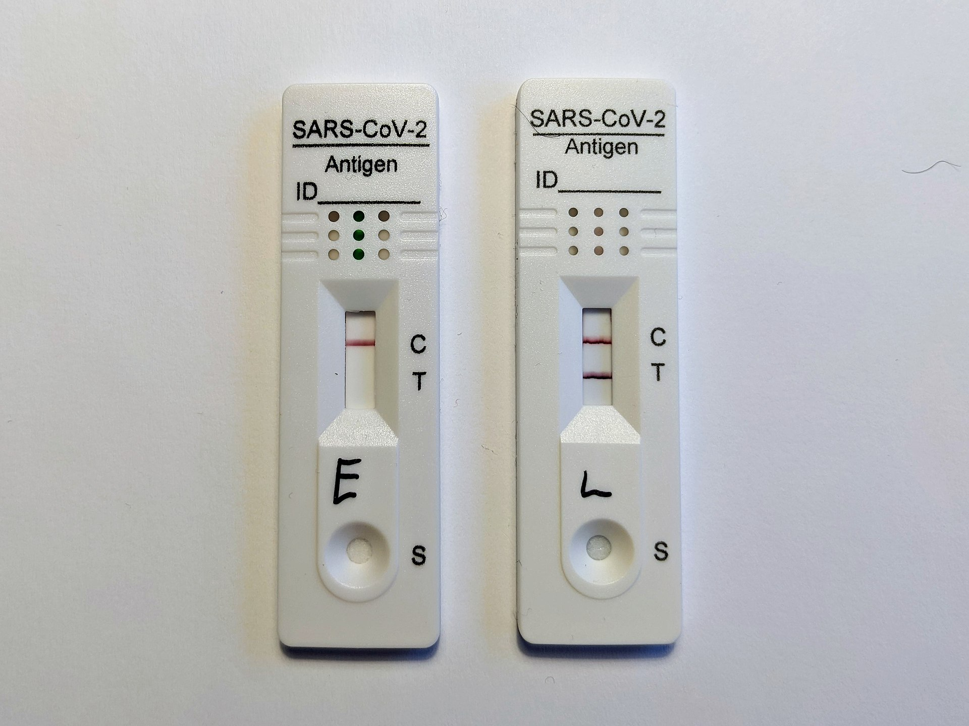
Korona – «hurtigtester»
Immunkromatogratisk test
  Fargeomslag om kontakt med virus partikler
Fordel
  Billig
  Rask
  Kan tas hjemme
Ulemper
  Mindre sensitiv
  Registreres ikke
    koronasertifikat
  Mindre kontroll/kvalitetssikring
By Boldie - Own work, CC BY-SA 4.0, https://commons.wikimedia.org/w/index.php?curid=114770622

Slide 5
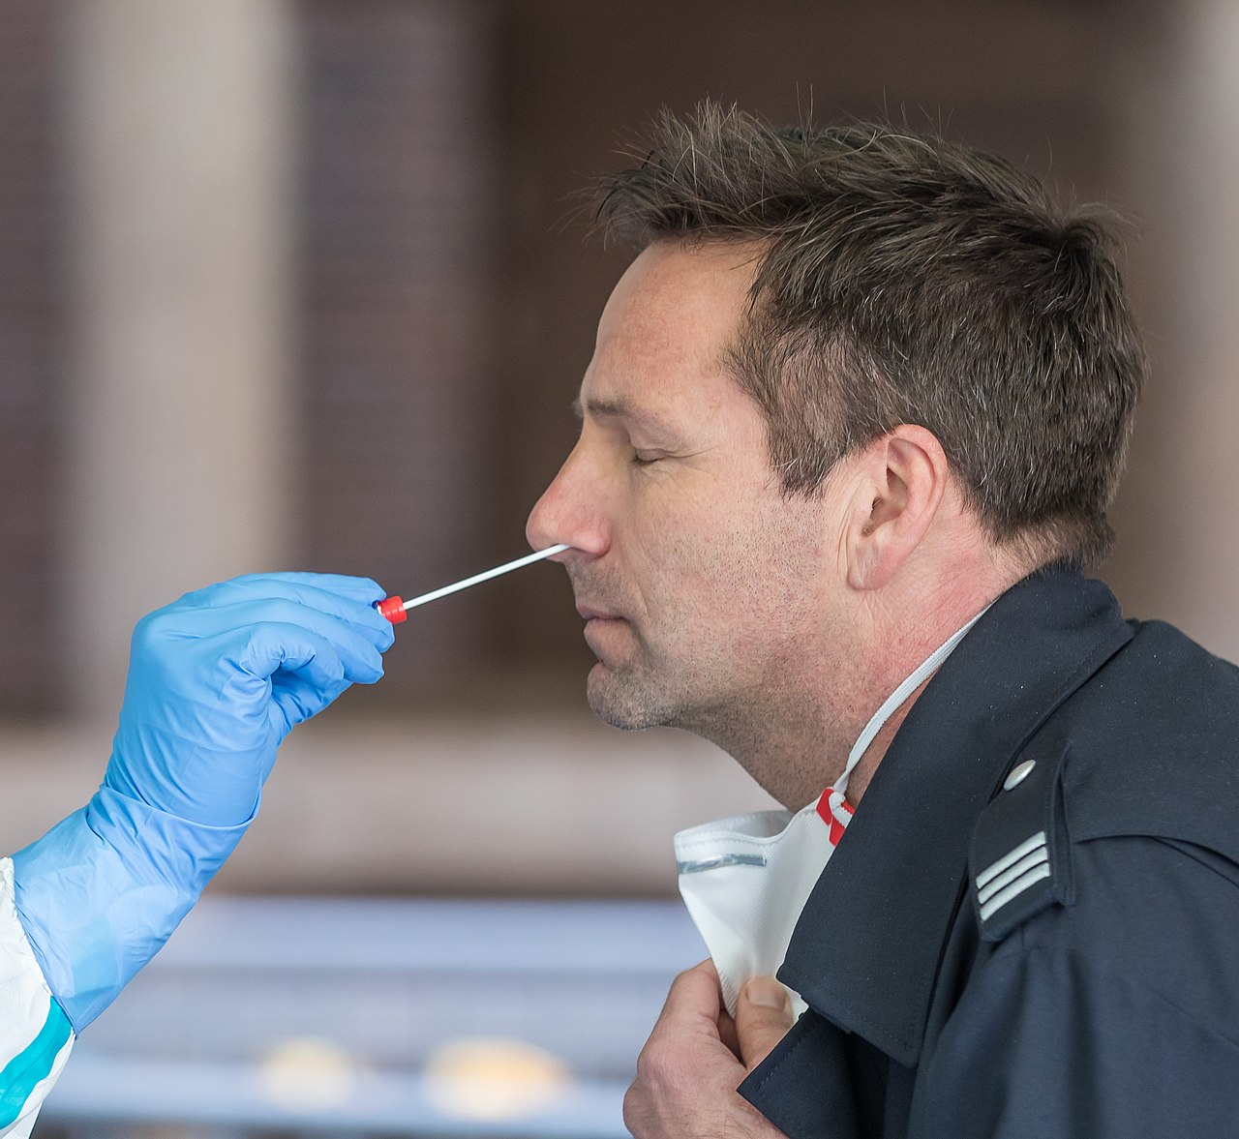
Korona - Prøvetagning
Smittevernsutstyr prøvetaker
  Medisinsk munnbind, frakk, hansker og øyebeskyttelse
Anbefalt prøvetagning klinisk formål
  Svelg og nasofarynx
Anbefalt prøvetagning smittevern
  Fremre neseprøve og svelg
By © Raimond Spekking / CC BY-SA 4.0 (via Wikimedia Commons), CC BY-SA 4.0, https://commons.wikimedia.org/w/index.php?curid=88991196

Slide 6
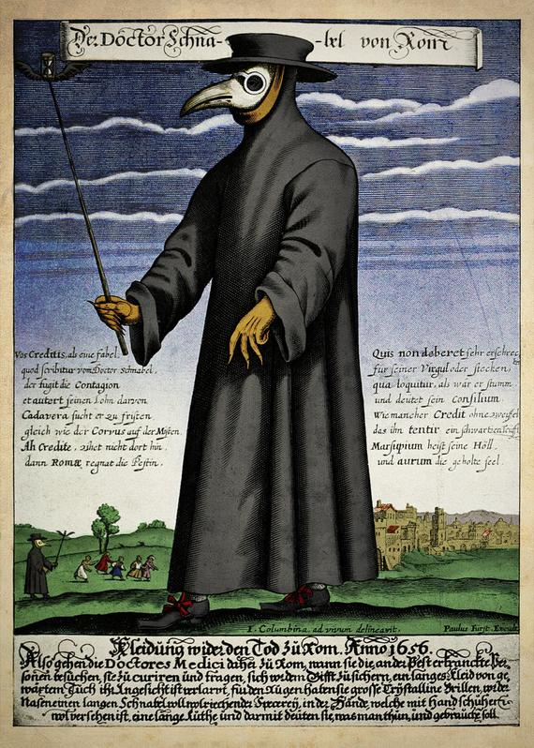
Korona - smittevern
Avstand
  Munnbind
Håndhygiene
  Sprit eller såpevask
Smittekarantene?
  Hjemme om man føler seg syk
  Risiko for alvorlig sykdom eller uvaksinert
    Vurdere behov for kontakt mot risiko for å bli syk
Alle tiltak har en pris
By I. Columbina, ad vivum delineavit. Paulus Fürst Excud〈i〉t. - 1. Johannes Ebert and others, Europas Sprung in die Neuzeit, Die große Chronik-Weltgeschichte, 10 (Gütersloh: Wissen Media, 2008), p. 197. https://books.google.co.uk/books?id=3DVH8dVGkX0C&amp;pg=PA1972. Superstock: Dr. Schnabel of Rome, a Plague Doctor in 1656 Paul Fuerst Copper engraving (Stock Photo 1443-1112), Public Domain, https://commons.wikimedia.org/w/index.php?curid=15695681

Slide 7
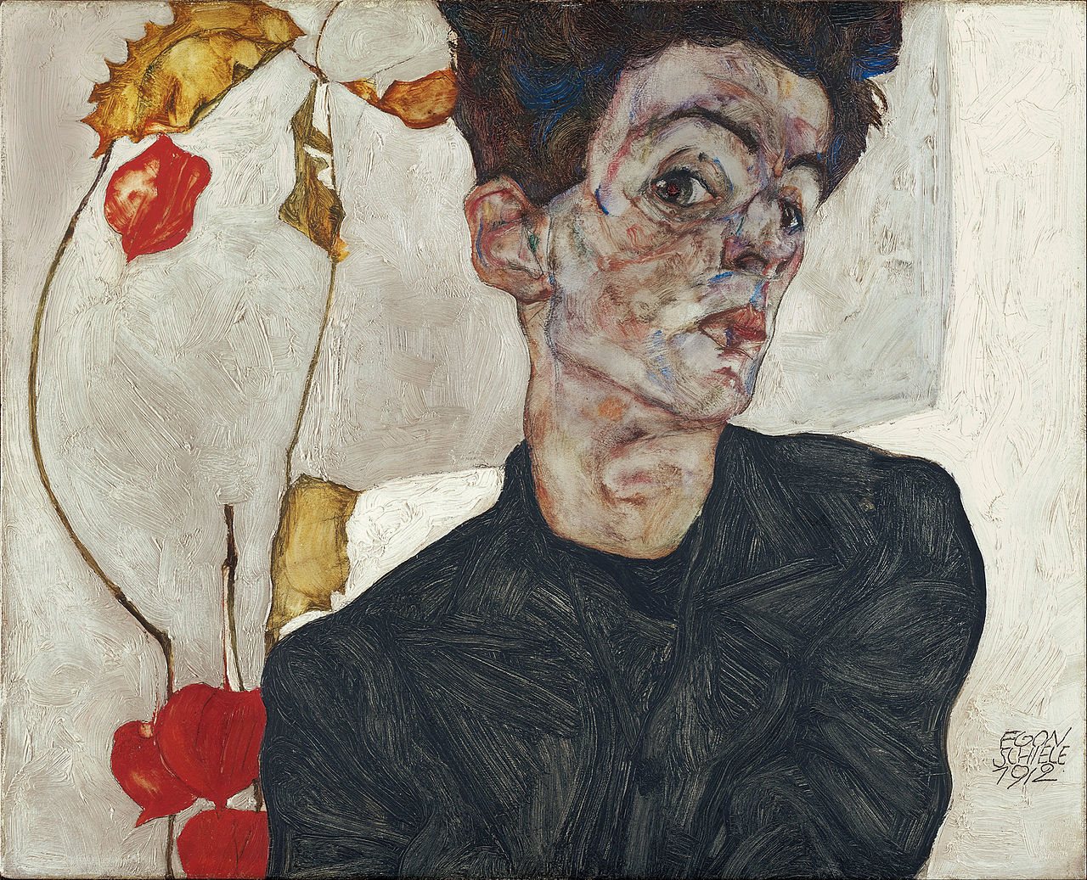
Korona – retur av gamle kjente
Influensa
Spanskesyken – det korona kunne blitt?
Sesong influensa – Type A
  Stokking av gener
  H3N2 – lite immunitet
Luftveis infeksjon
  Muskel og leddsmerter
Tamiflu
  Innen 2 dager
Bakteriell superinfeksjon
Smittevern
  «koronatiltak»
    Som er basert på influensa tiltak
  Vaksine
    2 type A og 2 type B
By Egon Schiele - lAGS1DQVHQVm6Q at Google Cultural Institute maximum zoom level, Public Domain, https://commons.wikimedia.org/w/index.php?curid=22127540

Slide 8
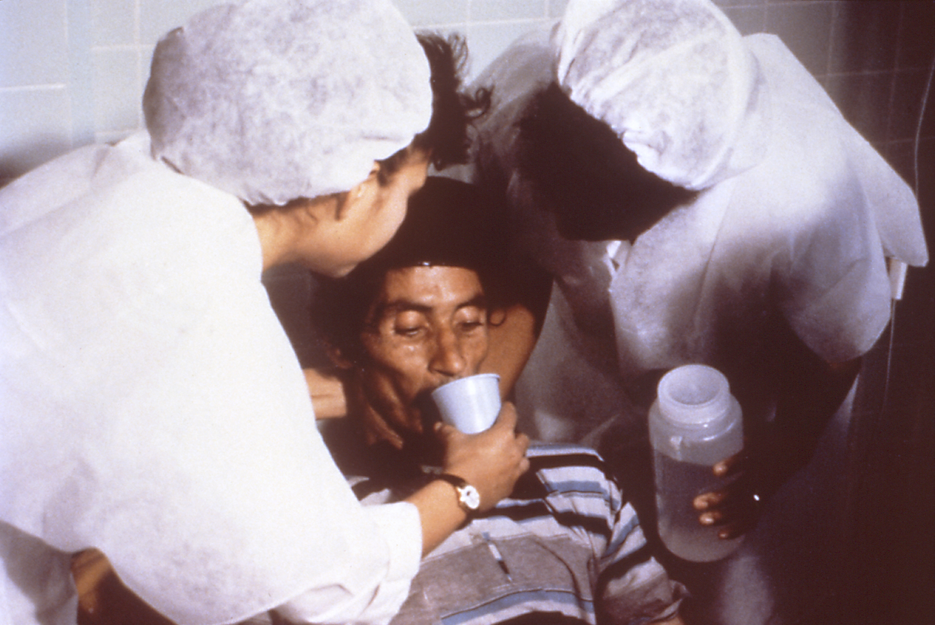
Korona – retur av gamle kjente
Omgangssyke
Omgangssyke/viral gastroenteritt
  Kvalme, oppkast og diare
    Inkubasjonstid 12-48 timer
  Nærdråpesmitte
    Faller til jorden innen 1 meter
  Svært smittsom – 10-100 virus er nok
    Rett før til 2 dager etter symptomer
  Håndsprit virker lite
    Såpe og vann
Norovirus
  Varighet 1-2 døgn
Rotavirus
  Varighet 1 uke
  Barnvaksinasjonsprogram i 2014
    Påvises mindre
Avførings PCR
  Standardpanel med virus, bakterier og parasitter
  Vår pakke: Adenovirus, Norovirus 1 og 2, Astrovirus, Rotavirus, Saprovirus, Entamoeba histolytica, Cryptosporidium spp. Giardia lamblia, Yersinia enterocolitia, Campylobacter, Salmonella, gener for patogene E. coli.
By Centers for Disease Control and Prevention - This media comes from the Centers for Disease Control and Prevention&#039;s Public Health Image Library (PHIL), with identification number #5301. +/−, Public Domain, https://commons.wikimedia.org/w/index.php?curid=1312984

Slide 9

Krigen i Ukraina
Flyktninger
  Tuberkulose
  Vaksiner
  MRSA
Krigen
  Biologiske våpen
By Government of Ukraine - ДСТУ 4512:2006 — Державний прапор України. Загальні технічні умови, Public Domain, https://commons.wikimedia.org/w/index.php?curid=421234

Slide 10
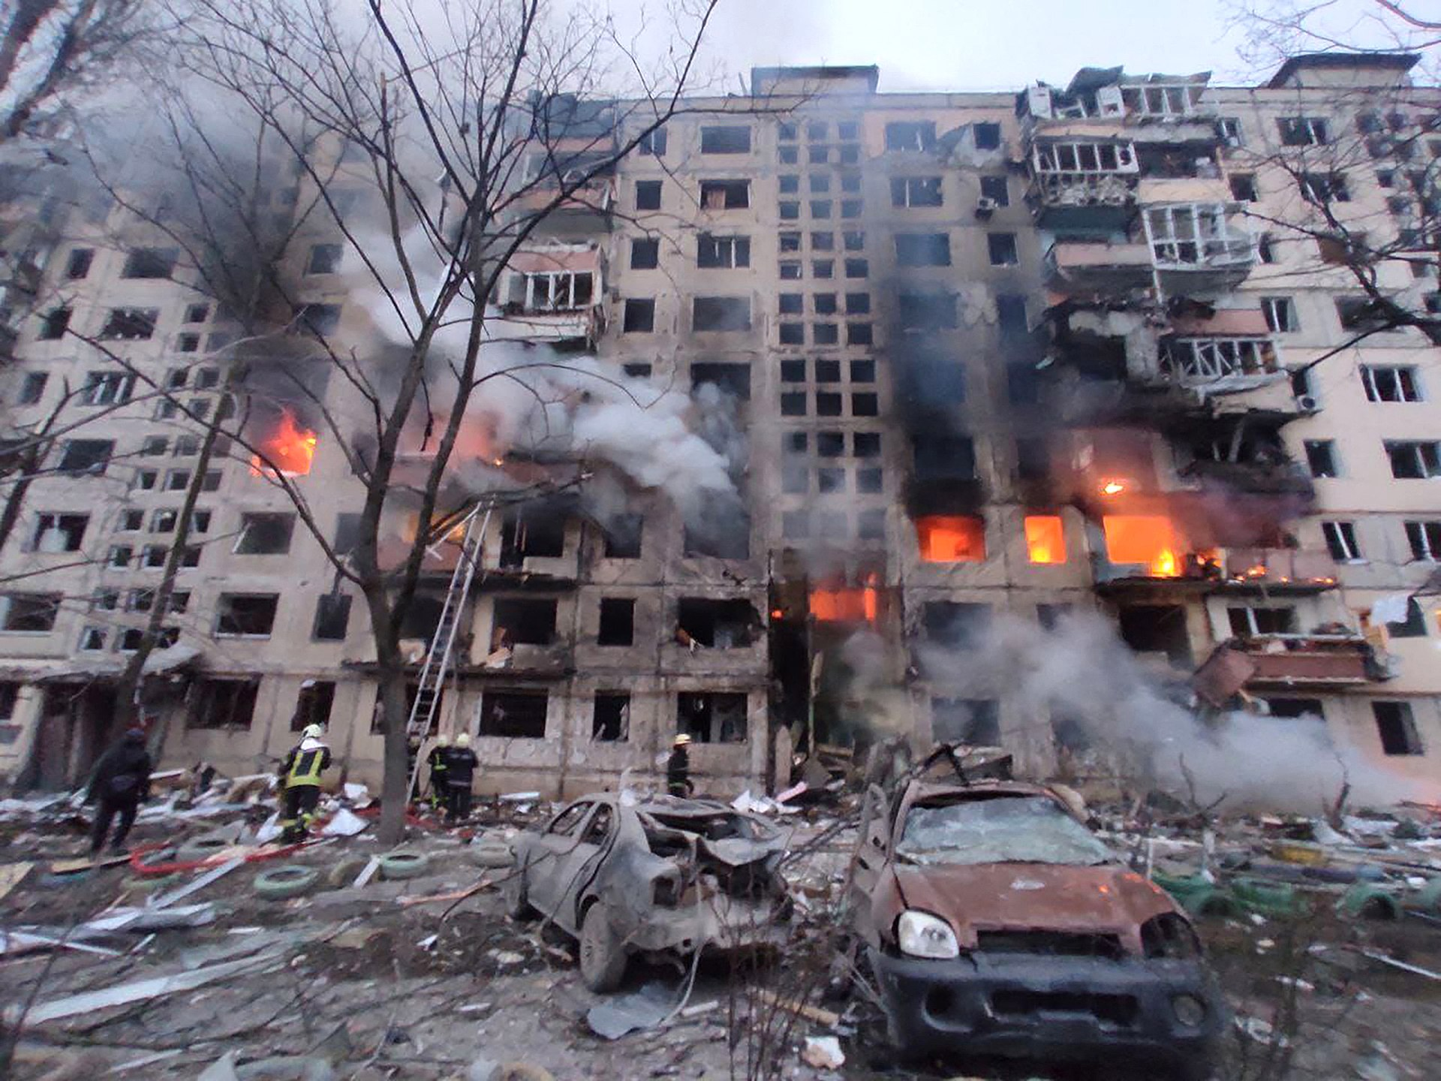
Krigen i Ukraina
Smittevern underordnet
  Psykisk traumatisert
  Sikre primærbehov
  Forhindre stigmatisering
Forventes relativt friske
  Men mange eldre
Vaksineskepsis
  Frivillig basis
By State Emergency Service of Ukraine - https://www.facebook.com/photo/?fbid=332344232266806&amp;set=pcb.332344378933458 (the whole post), CC BY 4.0, https://commons.wikimedia.org/w/index.php?curid=116065208

Slide 11
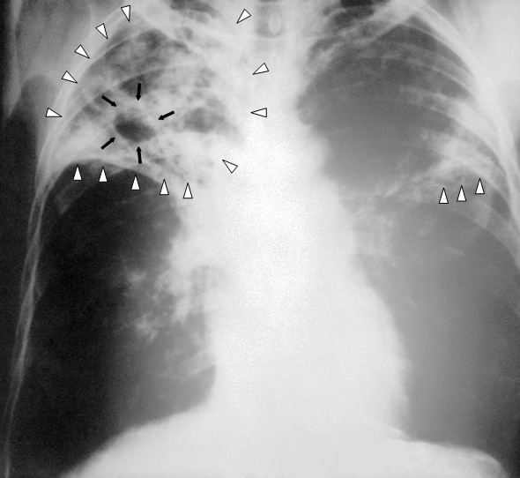
Krigen i Ukraina - Tuberkulose
Tæring
  Vanlig i Norge til 2 verdenskrig
  Norge: Ca. 300 nye /år
    75% født i utlandet
Ukraina er høyendemisk
  1 av 4 MDR
Lovpålagt plikt til undersøkelse
  Opphold over 3 mnd.
  14 dager – unntak: så raskt som mulig
Screening
  15 eller over – Røntgen thorax
  Mellom 6 mnd. og 14 år – IGRA
    Analyseres i Førde
    Behov for spesialglass
  Barn under 6 mnd. – undersøkes av helsepersonell
Tuberkulosekoordinator i Helse Førde
By Unknown author - This media comes from the Centers for Disease Control and Prevention&#039;s Public Health Image Library (PHIL), with identification number #2543.

Slide 12
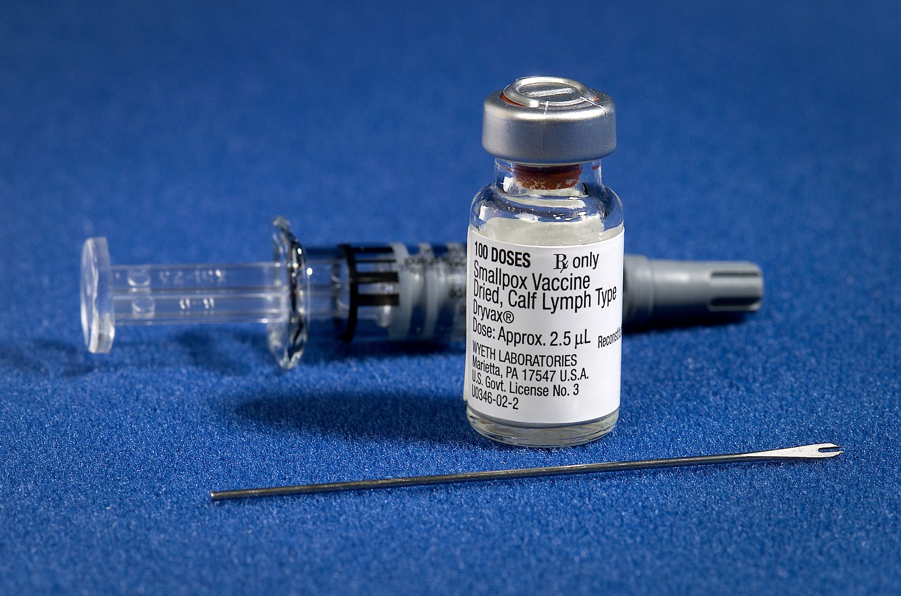
Krigen i Ukraina – Vaksiner og korona
Tilby vaksine
  Meslinger – spres effektivt
  Polio – vært utbrudd
Tilby BCG vaksine
  Til barn
Ikke indikasjon for koronascreening
  Høy vaksinasjons dekning og befolkningsimmunitet i Norge
  Høye innenlands smittetall
  Samme sirkulerende typer
Korona testing
  Voksne med ny oppståtte luftveissymptomer
By Photo Credit: James GathanyContent Providers(s): CDC - This media comes from the Centers for Disease Control and Prevention&#039;s Public Health Image Library (PHIL), with identification number #2674. Public Domain, https://commons.wikimedia.org/w/index.php?curid=367791

Slide 13

Krigen i Ukraina – biologiske våpen
Lite trolig at rammer Norge
Ved hendelse – Varsle beredskapsledelsen Helse Førde
  AMK/113
Nasjonale CBRNE retningslinjer
  (chemical, BIOLOGICAL, radioactive, nuclear og eksplosive)
Nasjonalt kompetansesenter på Ullevål
  Kan ringes ved behov
By Silsor - Own work, Public Domain, https://commons.wikimedia.org/w/index.php?curid=516714

Slide 14
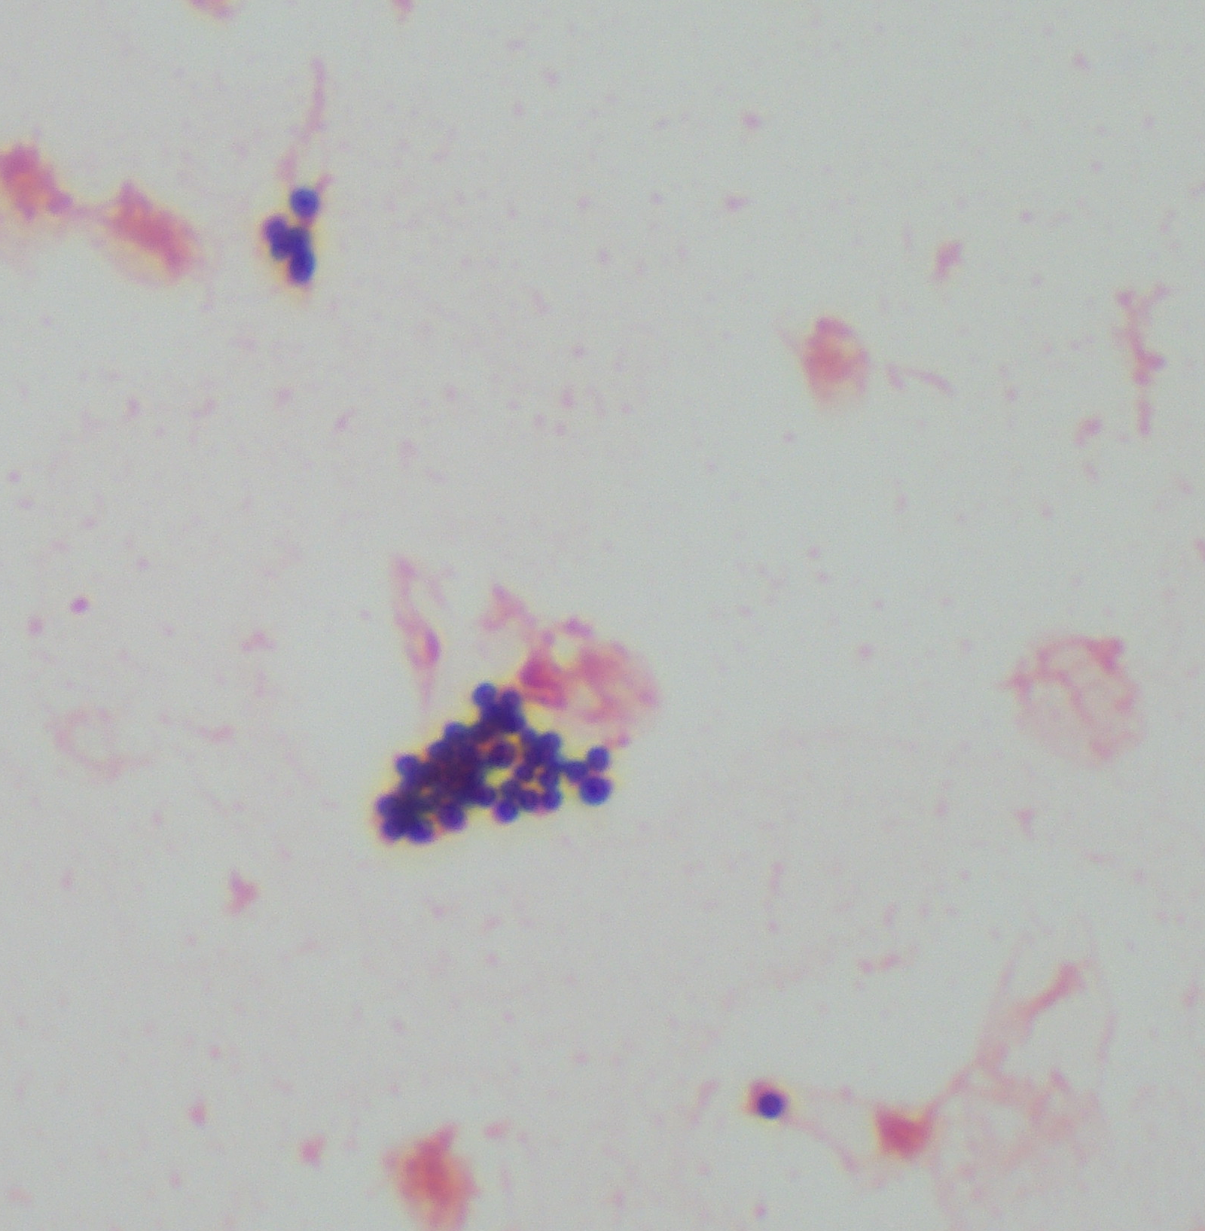
Krigen i Ukraina – Multiresistente bakterier
MRSA
  Meticillinresistent Stafylokokkus aureus
VRE
  Vancomycinresistente Enterokokker
ESBL
  Extendedspectrum betalactamases
Etter vanlige retningslinjer
  Før innleggelse i sykehus
  Siste 12 mnd., utenfor Norden
    Arbeidet eller innlagt helseinstitusjon
    Omfattende helseundersøkelse
    Flyktningeleir

Slide 15
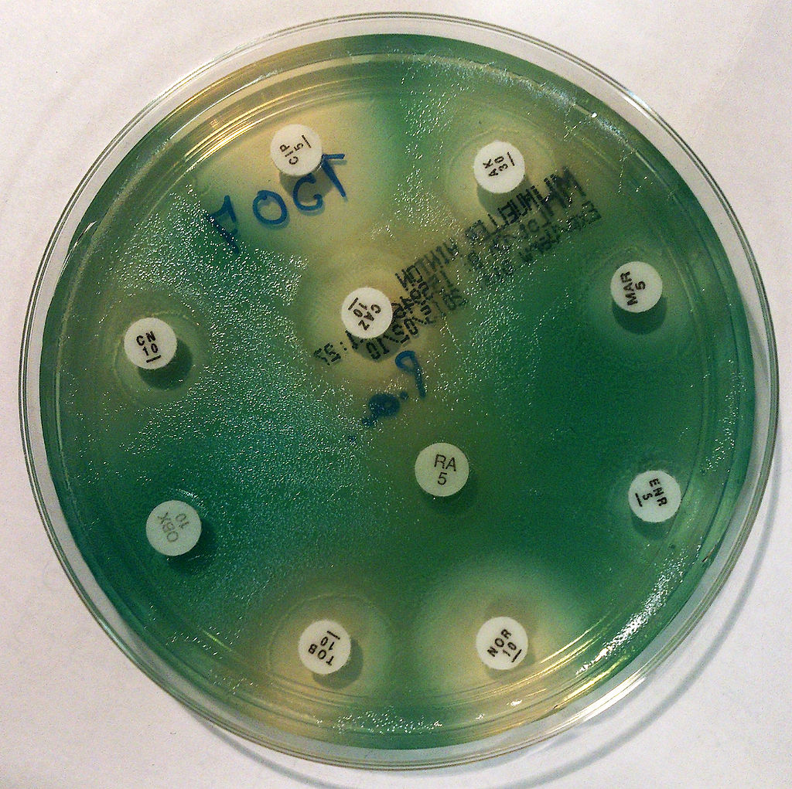
Nasjonalt pseudomonas utbrudd;
Pseudomonas aeruginosa
Miljøbakterie
  Fuktige miljø
    Vasker, utstyr som eksponeres for hender/sekreter,
    Springvann og mat
Svekket immunforsvar
  Brannskade avd., intensiv, etc.
Gram negativ – fettrik membran
  Naturlig resistens mot mye antibiotika
  «Resistenskategorien "I " betyr "Sensitiv, økt eksponering". Dvs. bakterien er følsom for aktuelle antibiotikum føresett høg konsentrasjon i infeksjonsfokus.»
Forebygging
  Basalt smittevern
  Klorheksidin ikke effektivt
    Bruk fenoler, klor eller glutaraldehyd desinfeksjons middel
By Stefan Walkowski - Own work, CC BY-SA 4.0, https://commons.wikimedia.org/w/index.php?curid=36425858

Slide 16
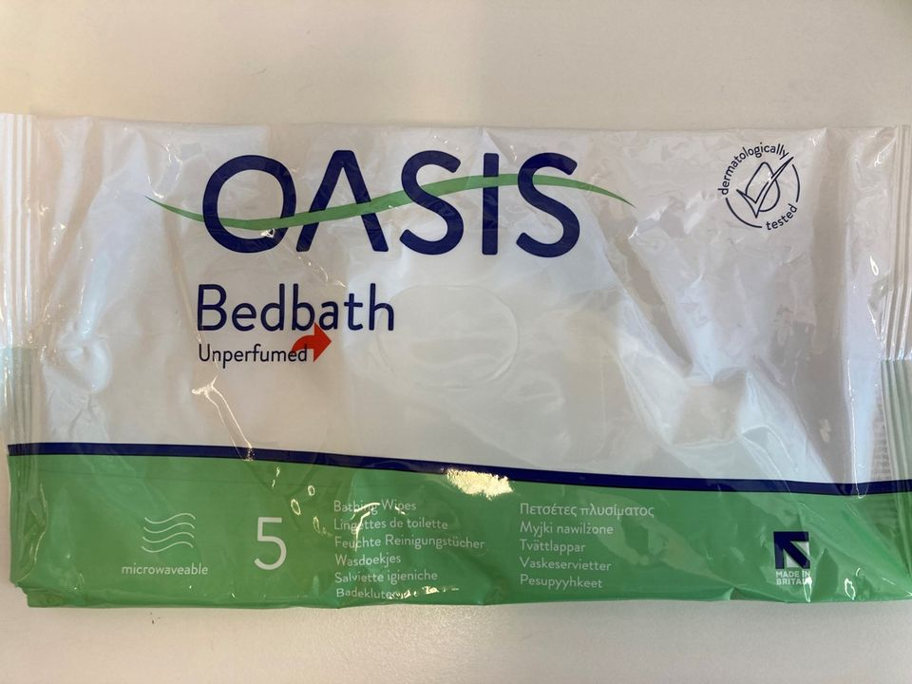
Nasjonalt Pseudomonas utbrudd
239 pasienter, 33 sykehus (21.03.22)
Genundersøkelser
  Samme stamme
I uåpnet pakke med kluter
  Trukket fra markedet
Mattilsynet
  Oasis Bedbath, unperfumed.
  Lotnr: 107537, med utløpsdato 31/08/2023.
Foto: OUS

Slide 17
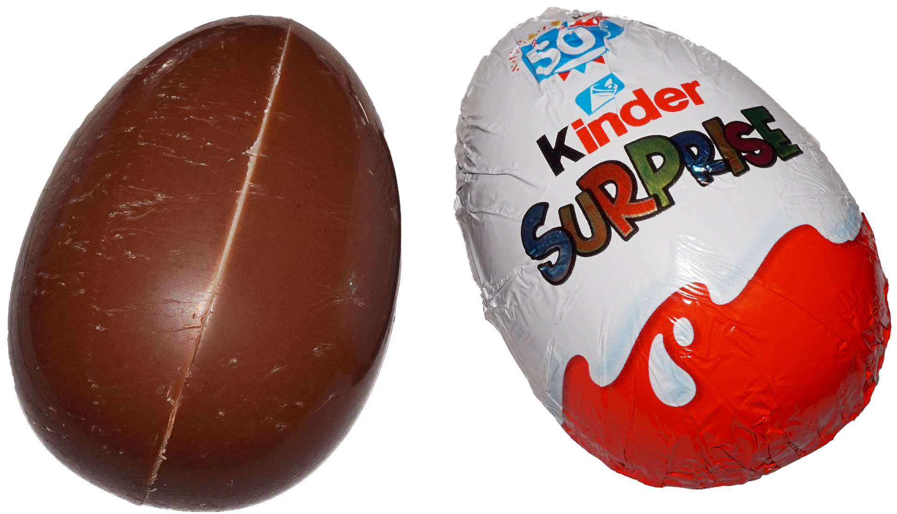
Salmonella utbrudd
Over 150 syke (27.04.22)
  Fleste under 10 år
  1 tilfelle i Norge
Kinder produkter
  Kinder egg, store kinder egg, kinder mini-egg og kinder Schokobonds
  Fabrikk i Belgia
    Salmonella i kjernemelk tank
    Stengt
Salmonella typhimurum
  Inkubasjon 6-48 timer
  Diare, hodepine, magesmerter, kvalme og evt. feber
  Spontan bedring 2-7 dager
    Obs barn og eldre
  Blodig diare eller klinisk dårlig– kontakt lege
  Antibiotika:
    Alvorlig klinikk, sepsis, barn under 2 mnd., eldre syke
By Tiia Monto - Own work, CC BY-SA 4.0, https://commons.wikimedia.org/w/index.php?curid=67437699

Slide 18
Kilder
2022-03-09-informasjonsbrev-nr-1-vedr-flyktninger-fra-ukraina.pdf (fhi.no)
Folkehelseinstituttet – FHI
tuberkulose – Store medisinske leksikon (snl.no)
Trekker engangs vaskekluter med ulovlig innhold av bakterier | Mattilsynet (ntb.no)
Salmonellose – FHI
Kinder brand chocolates now linked to salmonella poisoning in 11 countries | | UN News

